Slide 1
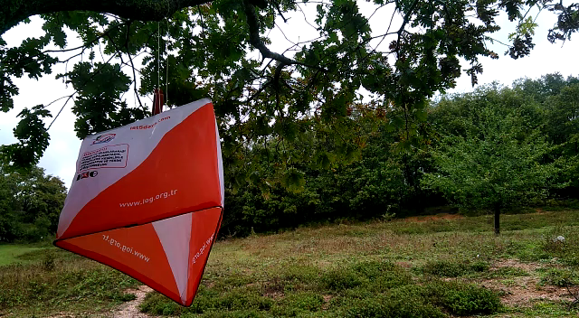
ORYANTİRİNG
ORIENTEERING

Slide 2
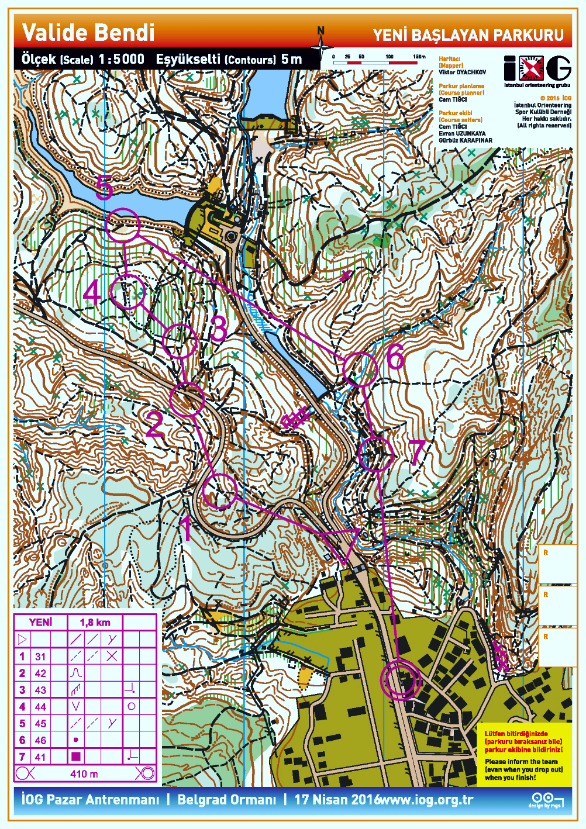
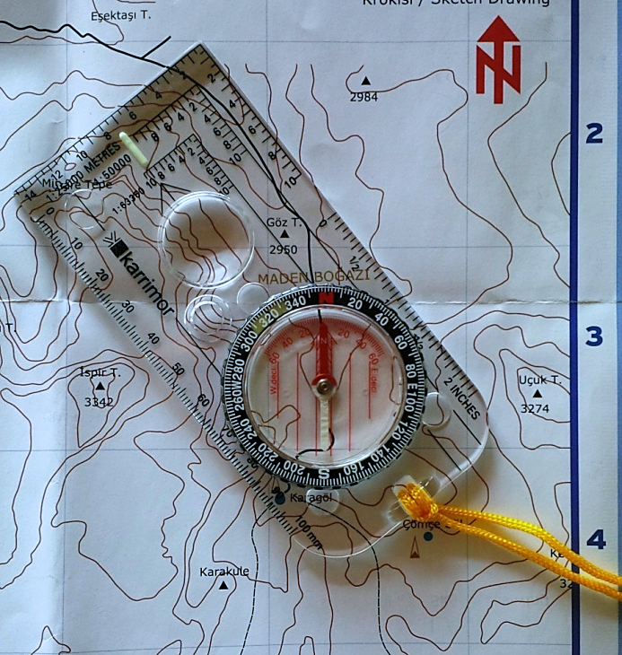
Oryantiring nedir?
Sınırları belli ve haritalanmış bir alanda, haritada ve arazide işaretlenmiş hedeflerin, harita ve pusula yardımıyla bulunması prensibine dayalı, çeşitli varyasyonları olan bir spor dalıdır.

Slide 3
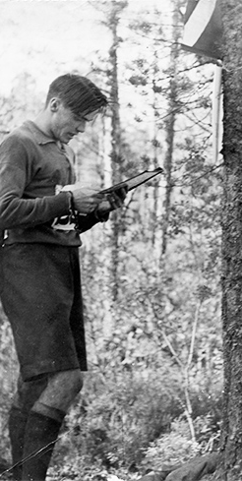
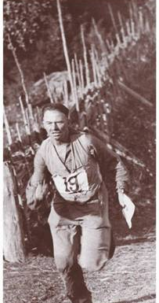
Oryantiring sporunun tarihsel gelişimi
Orienteering terimi ilk olarak 1886’da İsveç’te, bilinmeyen toprakların harita ve pusula yardımıyla geçilmesi anlamında kullanılmıştır.
İlk askeri müsabaka – 1893 İsveç
İlk sivil müsabaka – 1897 Norveç
İlk uluslar arası müsabaka – 1932
IOF’in kuruluşu – 1961
İlk dünya şampiyonası – 1966

Slide 4

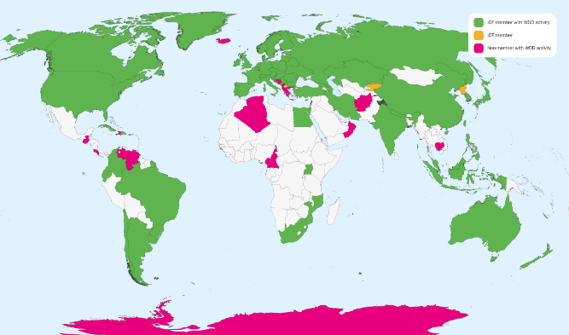

Oryantiring sporunun tarihsel gelişimi
Türkiye
Askeri takımlar – 1970’ler
AOG – 1999
İOG – 2000 (Kulüp 2003)
Türkiye Oryantiring Federasyonu – 2002 (TDF bünyesinde) – 2004 (TİF bünyesinde) – 2006 (Bağımsız)
İlk resmi sivil organizasyon – 2000 (Üniversiteler arası)
İlk Türkiye Şampiyonası – 2002

Slide 5
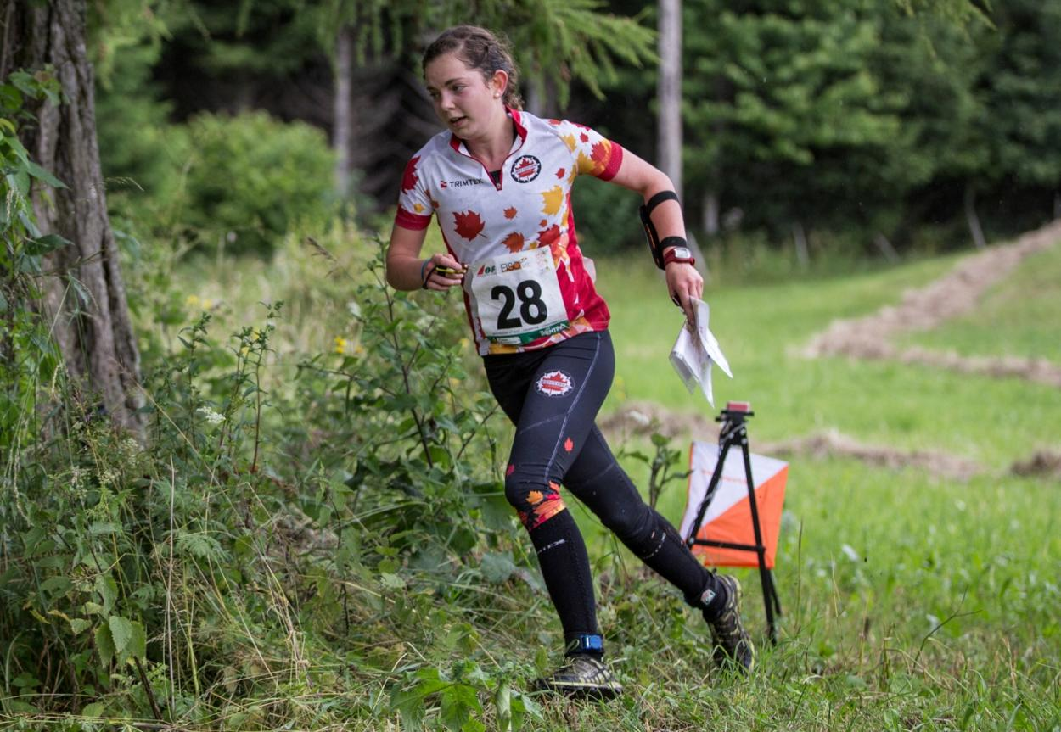
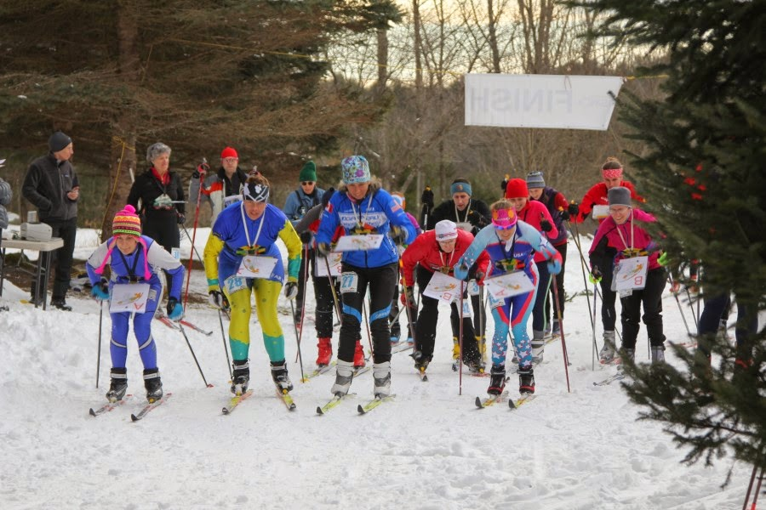
Oryantiring Yarışma Sistemleri
1. Yapılış Şekline Göre
Koşarak (Foot-O)
Kayakla (Ski-O)

Slide 6
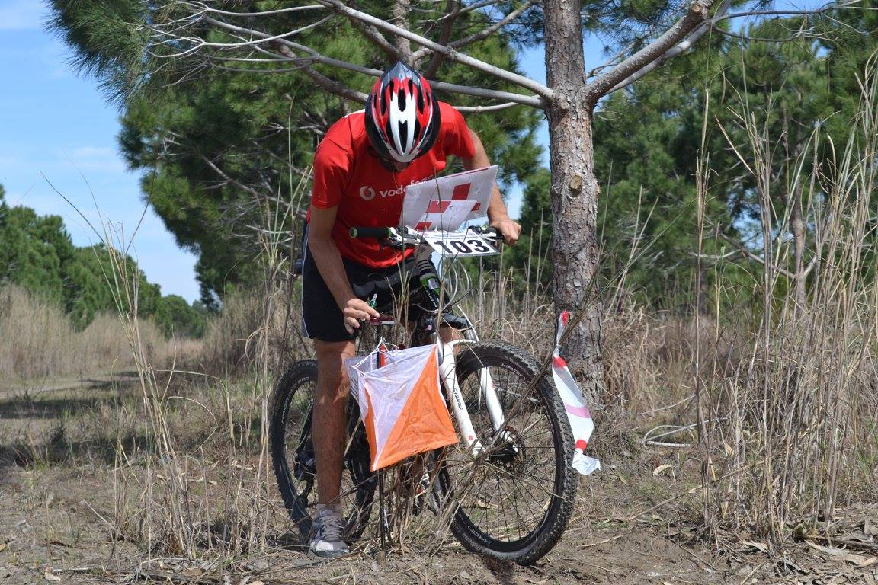
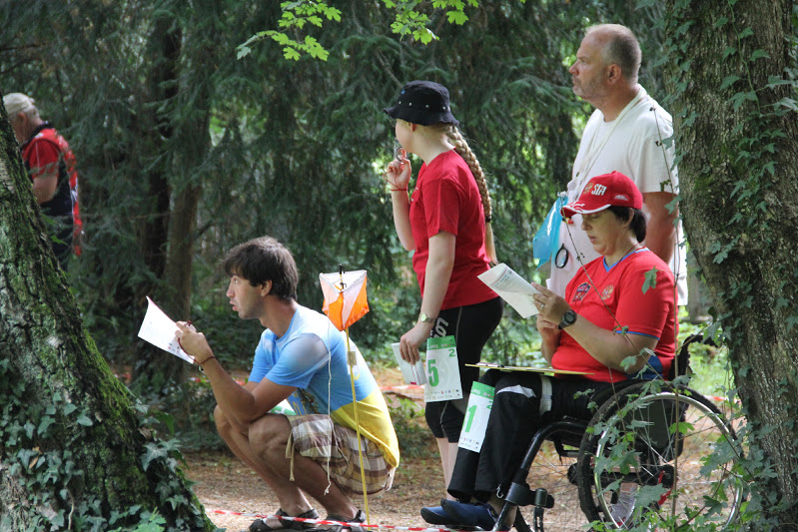
Oryantiring Yarışma Sistemleri
1. Yapılış Şekline Göre
Bisikletle (MTB-O)
Patika Oryantiringi (Trail-O)

Slide 7
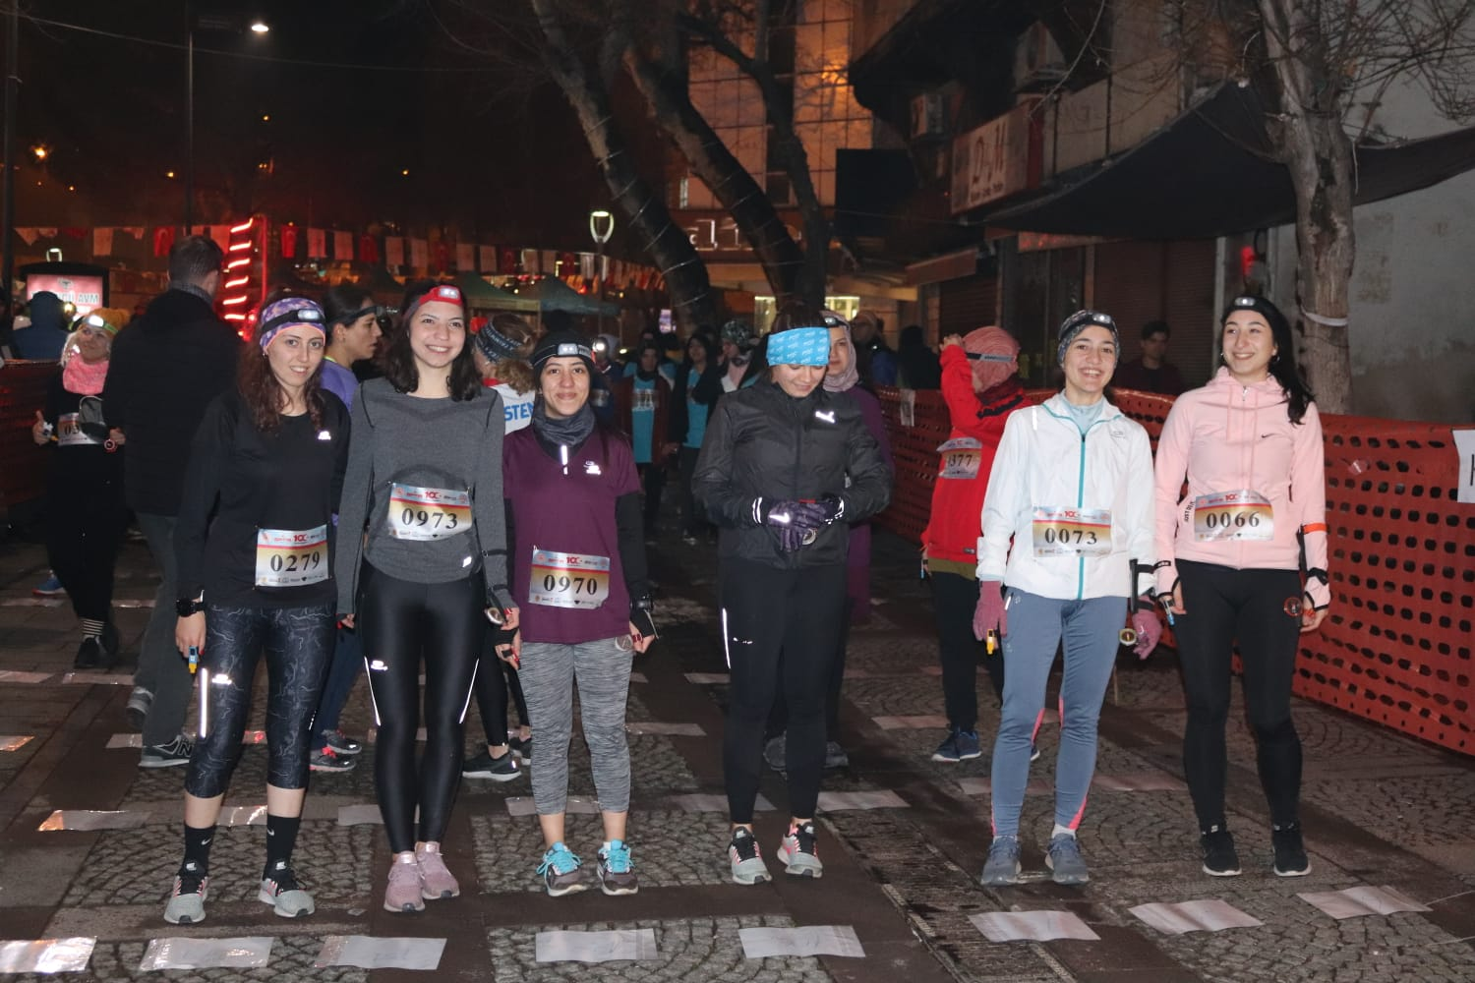
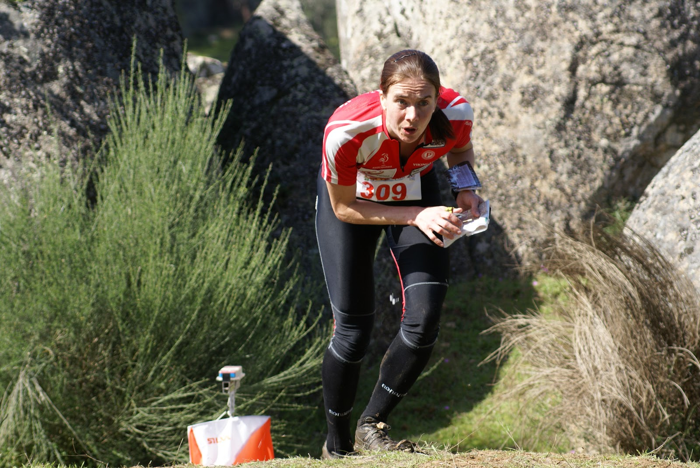
Oryantiring Yarışma Sistemleri
2. Yapılış Zamanına Göre
Gece
Gündüz

Slide 8
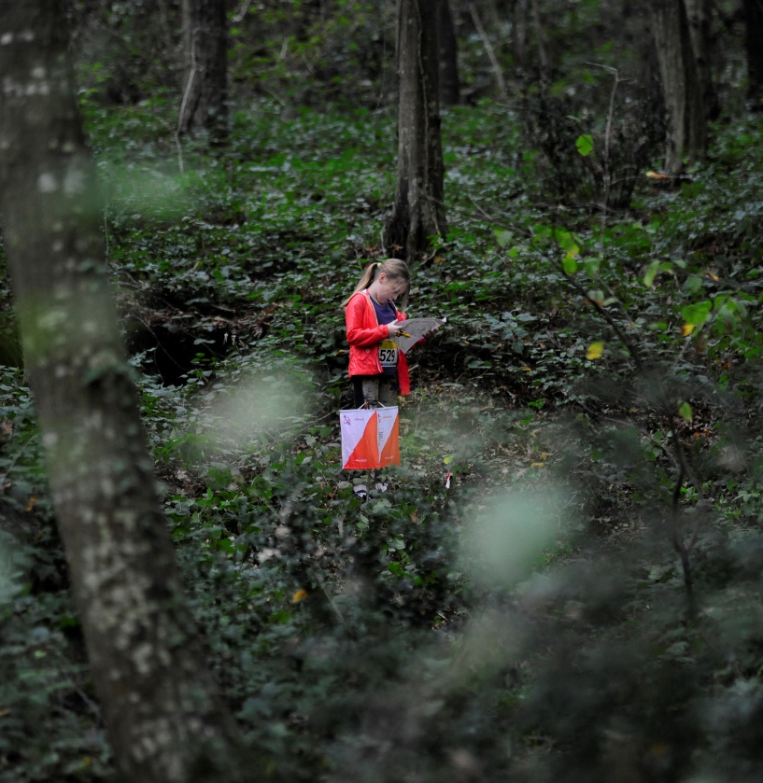
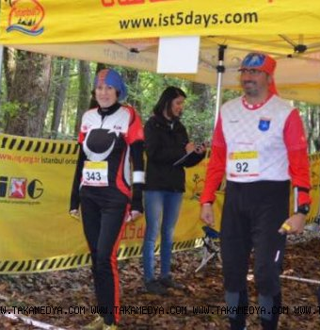
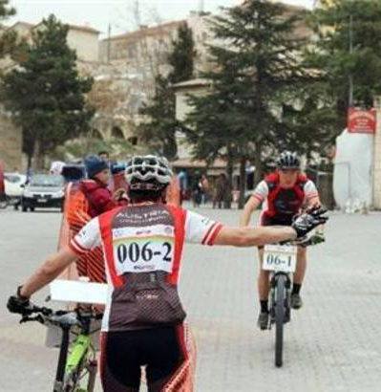
Oryantiring Yarışma Sistemleri
3. Yarışmanın Çeşidine Göre
Ferdi
Takım
Bayrak

Slide 9
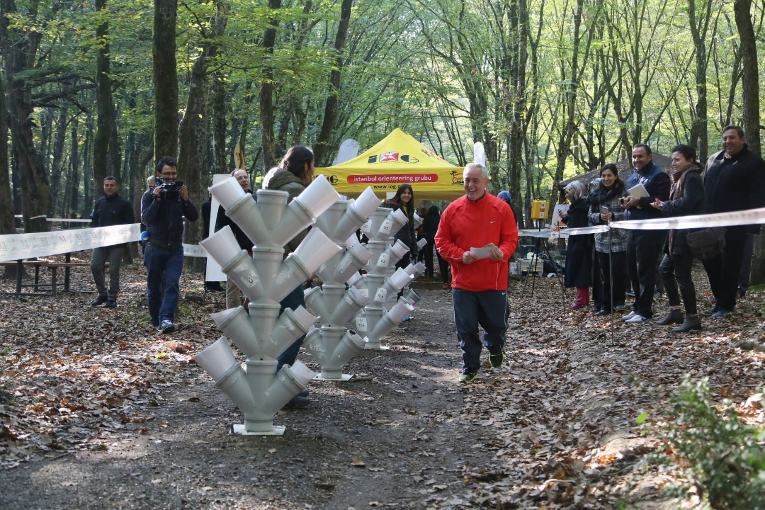
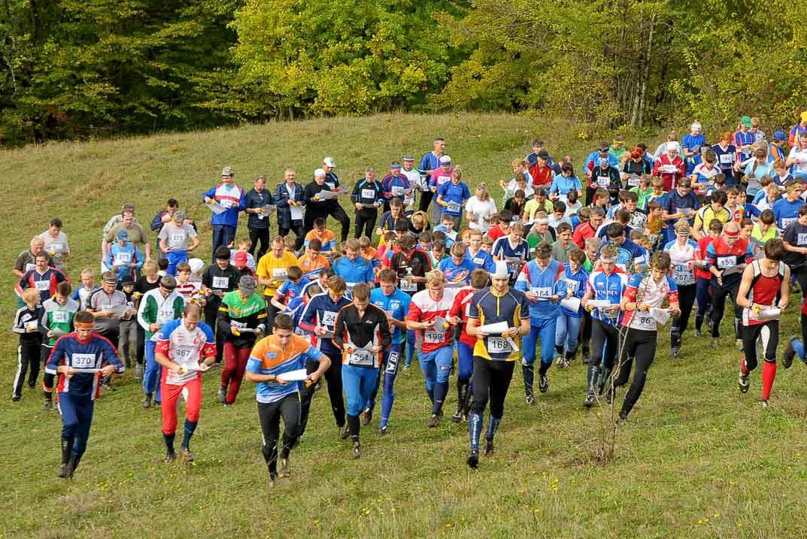
Oryantiring Yarışma Sistemleri
4. Kontrol Noktalarını Bulma Sırasına Göre
Düzenli Sıra
Serbest Sıra

Slide 10
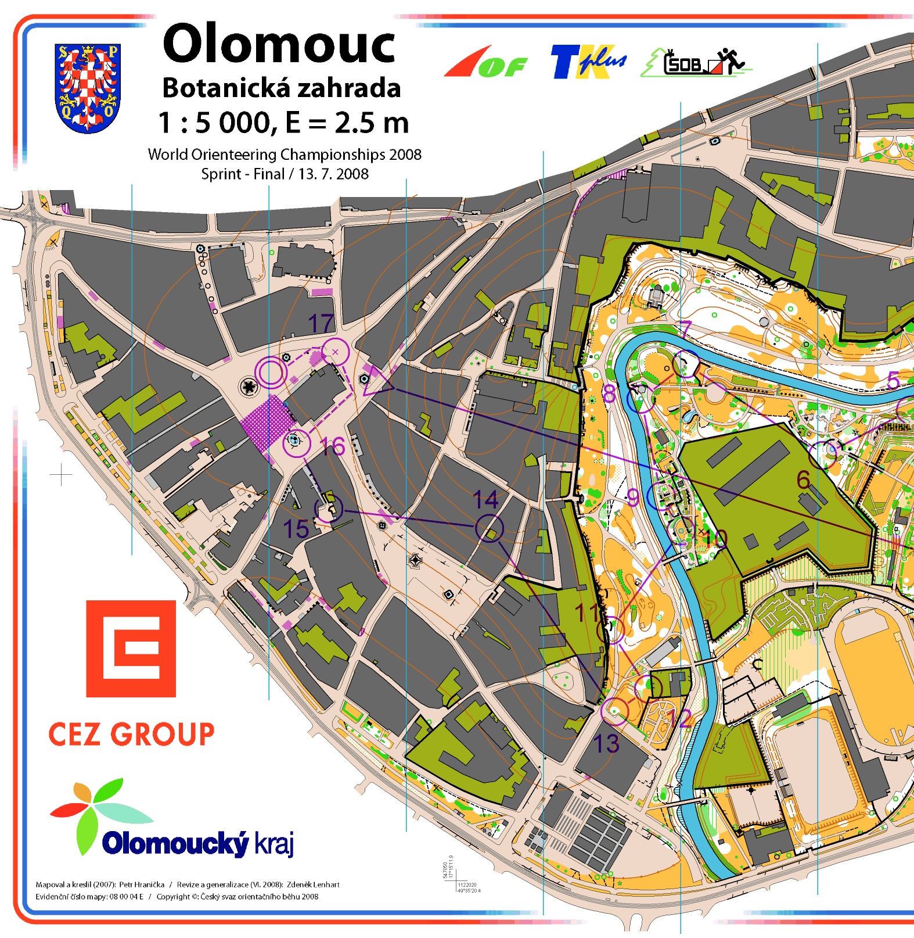
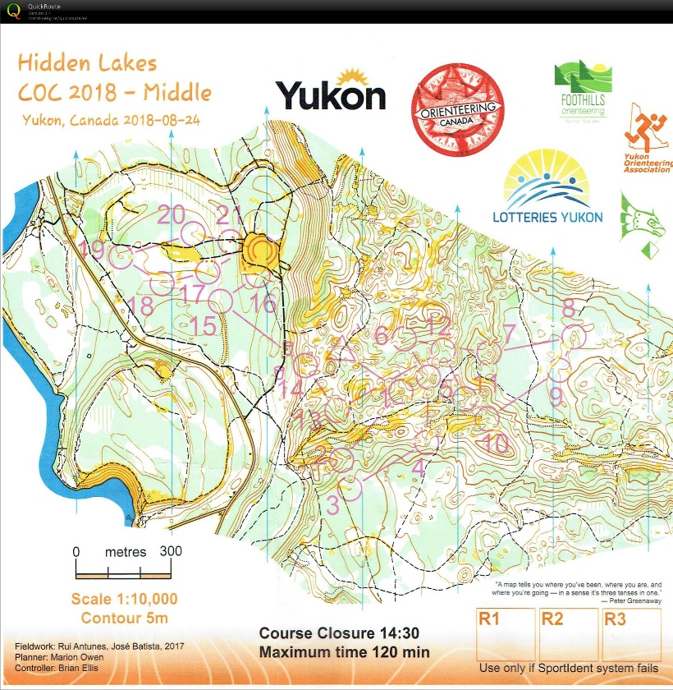
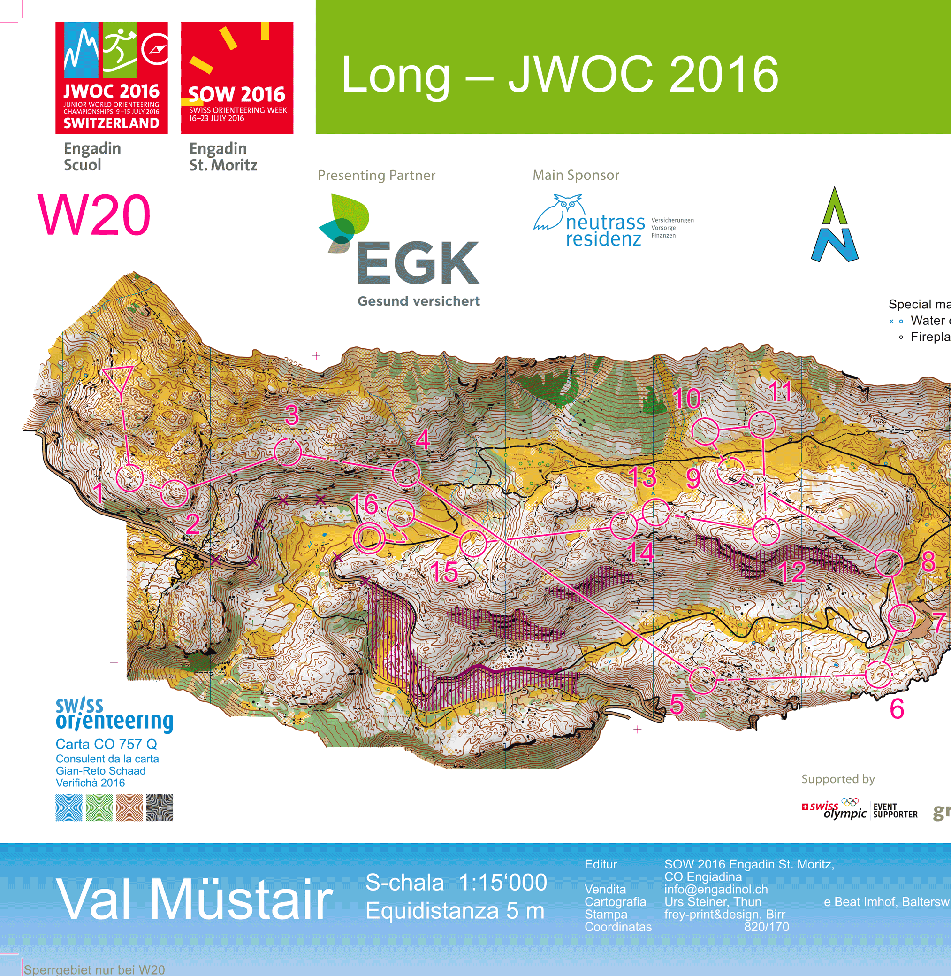
Oryantiring Yarışma Sistemleri
5. Parkur Tipine Göre
Kısa Mesafe
Orta Mesafe
Uzun Mesafe

Slide 11
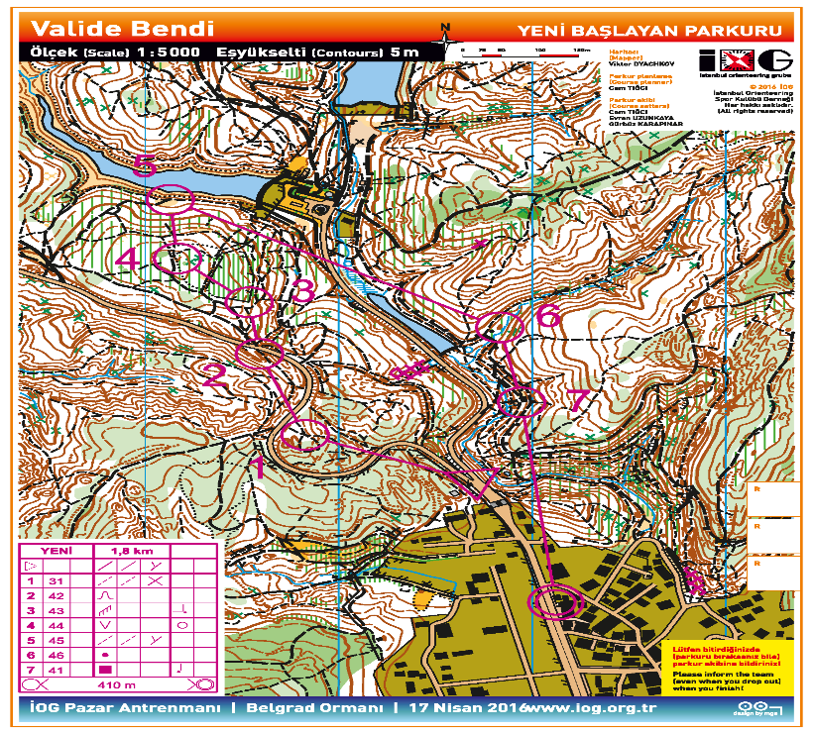
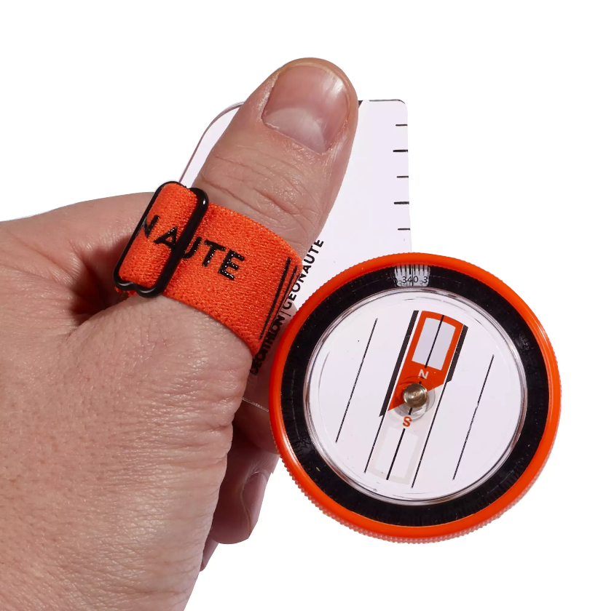
Oryantiring İçin Hangi Malzemeler Gerekir
Koşu Kıyafeti
Harita
Pusula

Slide 12

Oryantiring Parkuru ve Kontrol Noktaları

Slide 13
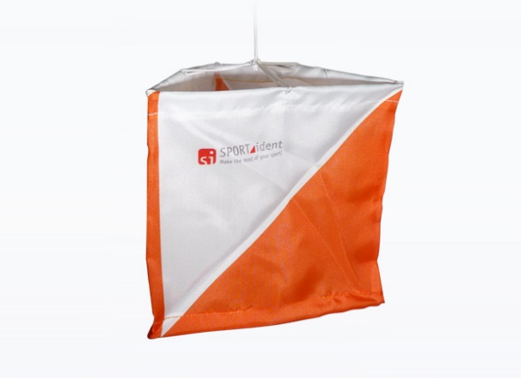
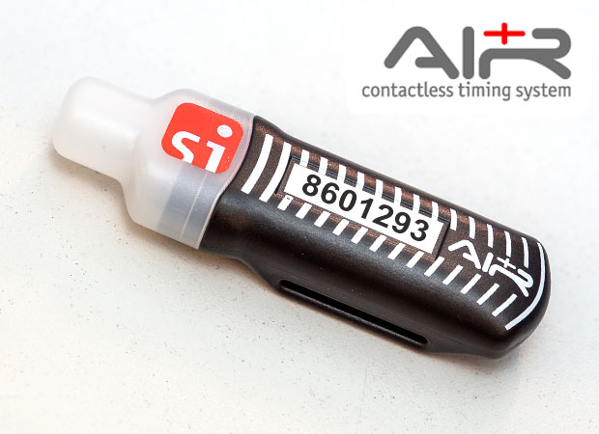
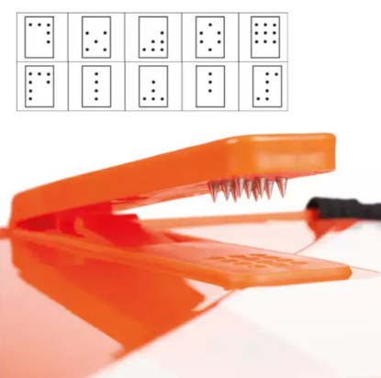
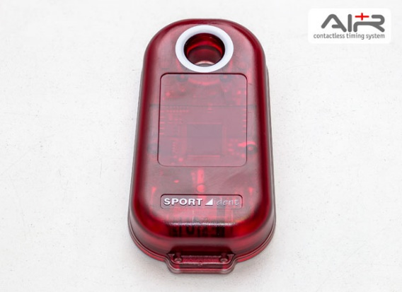
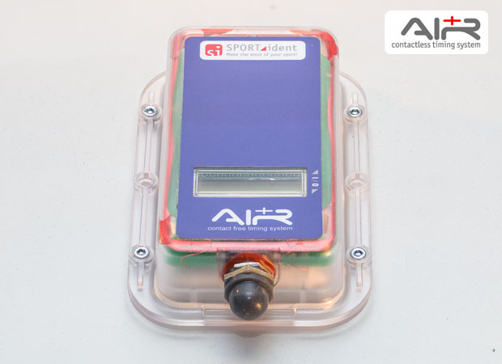
Oryantiring Yarışında Kullanılan Malzemeler

Slide 14
Oryantiring Haritalarında Baz Alınan Haritalar
Şehir Planı
Topoğrafya Haritası

Slide 15
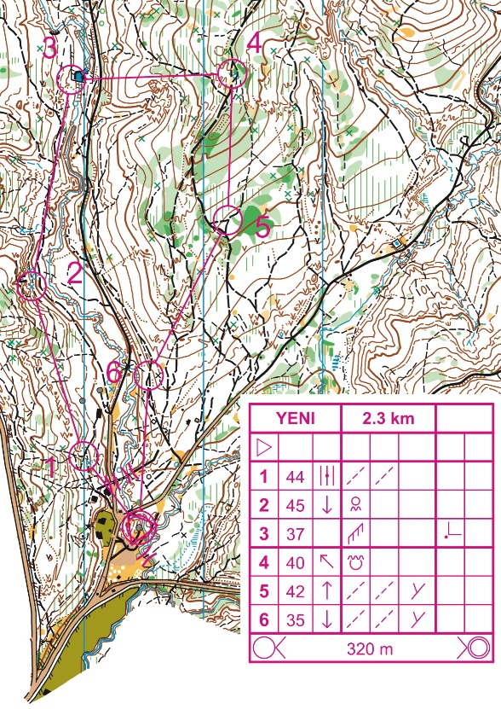
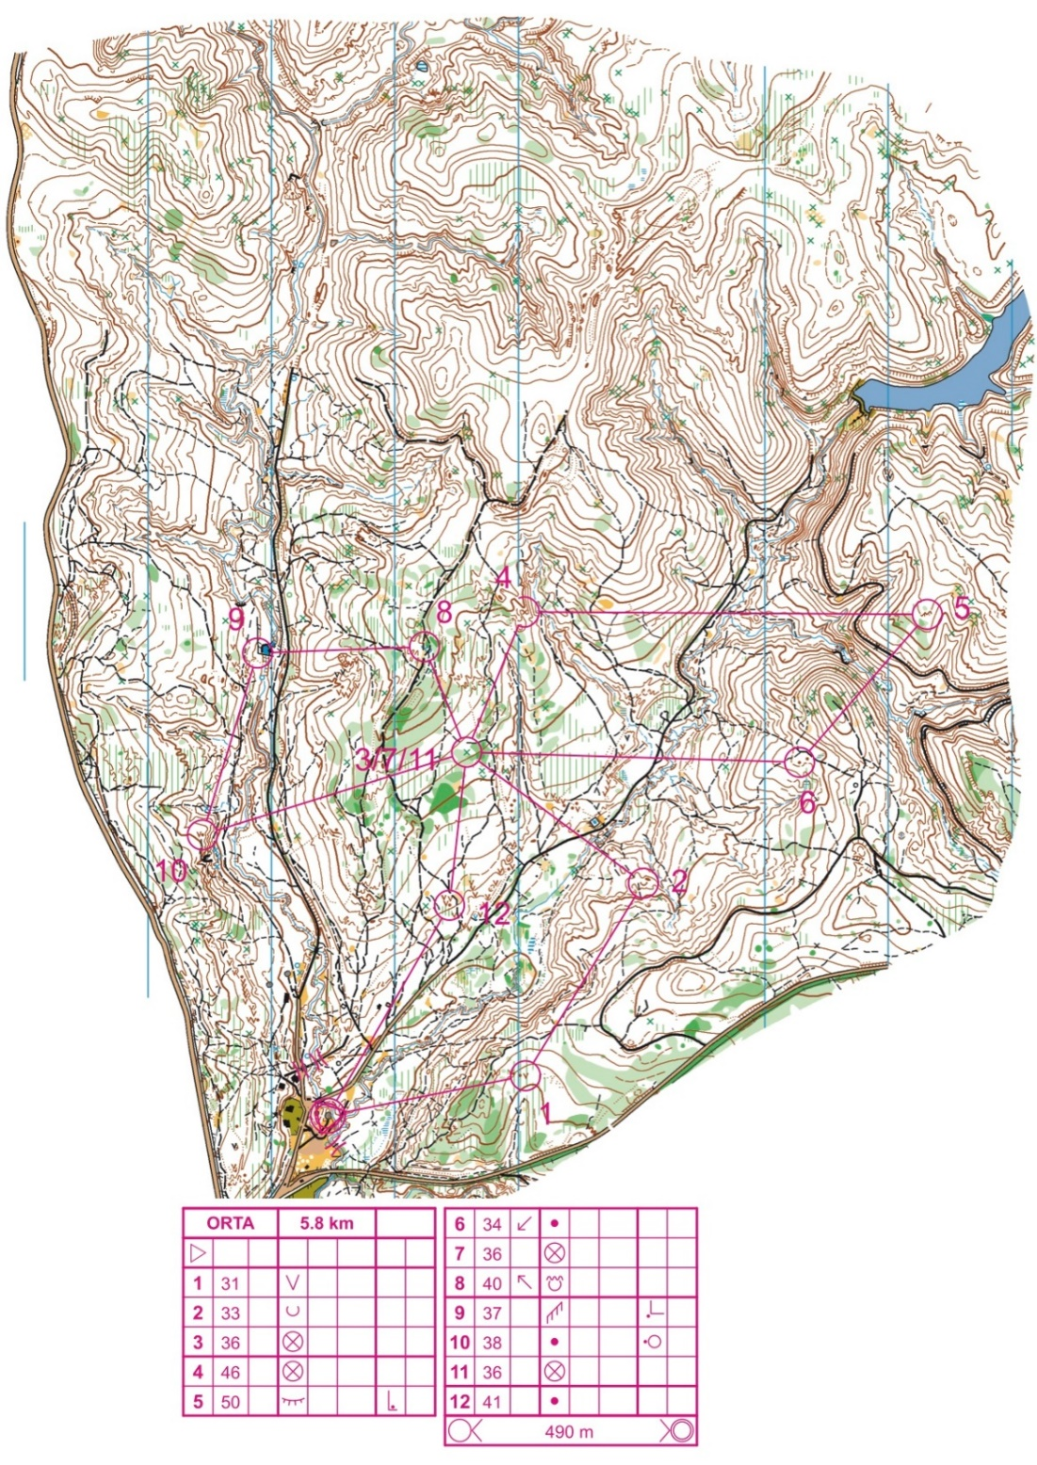
Oryantiring Haritası

Slide 16
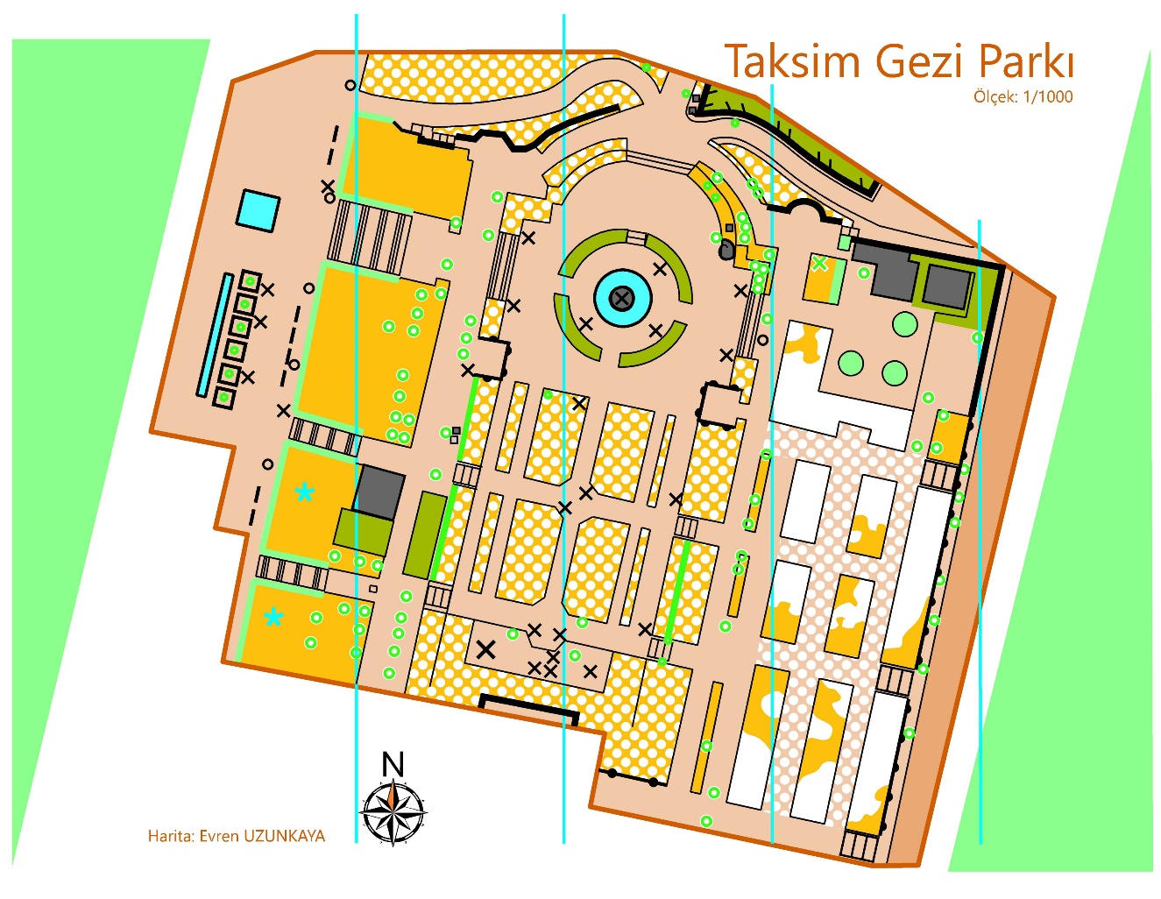
Oryantiring Haritası ve Uydu Fotoğrafı

Slide 17
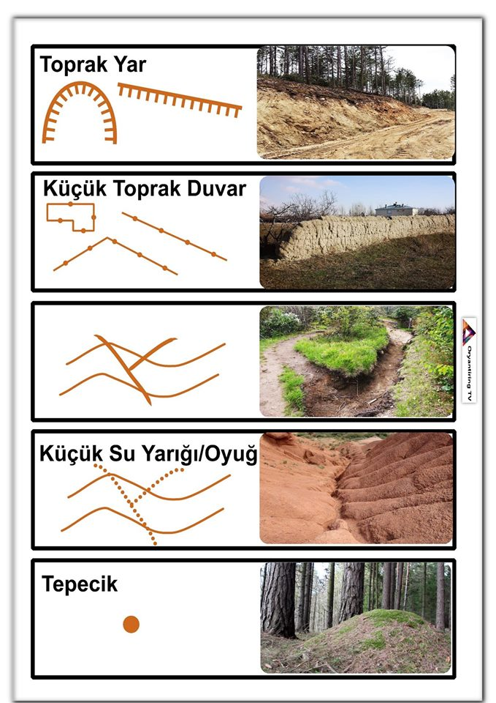

Oryantiring Haritasında Semboller ve Renkler
Kontrol Tanımları

Slide 18
Oryantiring Haritasında Semboller ve Renkler
Semboller 7 kategoride sınıflandırılır.
Alan yapısı (kahverengi)
Kaya ve büyük kayalar (siyah+gri)
Su ve Bataklık (mavi)
Bitkiler (yeşil+sarı)
İnsan yapımı özellikler (siyah)
Teknik semboller (siyah+ mavi)
Yön sembolleri (mor)

Slide 19

Oryantiring Haritasında Semboller ve Renkler
MAVİ
Suyu anlatır:
Göl
Bataklık
Belirsiz Bataklık
Kuyu
Su çukuru
Çeşme
Nehir-Kanal
Dere
Belirsiz dere
2
1
4
3
5
6
7
8
9

Slide 20

Oryantiring Haritasında Semboller ve Renkler
SARI
Açıklıkları vb. anlatır:
Açık Alan
Yarı Açık Alan
Ekili alan
Açık ve kısmen ekili engebeli arazi

Slide 21
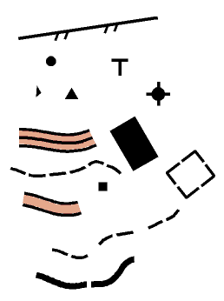
Oryantiring Haritasında Semboller ve Renkler
SİYAH
İnsan yapımı unsurları anlatır:
Çitler
Taşlar ve kayalar
Kule ve antenler
Binalar
Patika ve yollar
Ana yollar (içi turuncu)

Slide 22
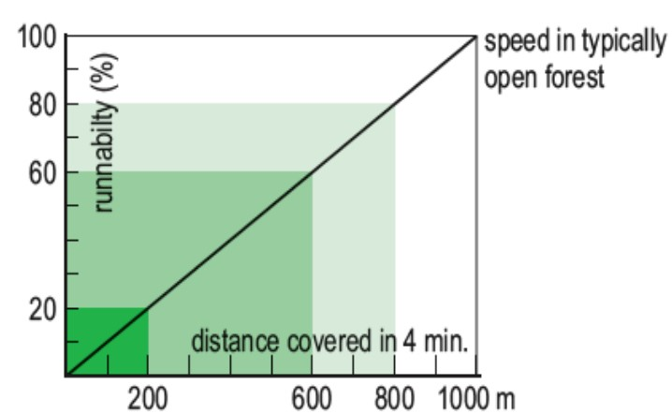

Oryantiring Haritasında Semboller ve Renkler
YEŞİL
Bitki örtüsünü anlatır:
Beyaz, koşmaya uygun ormandır.
Yeşil yoğunlaştıkça koşma hızı azalır.
Çizgiler, orman altı çalıları gösterir.

Slide 23

Oryantiring Haritasında Semboller ve Renkler
PARLAK YEŞİL
Genellikle Çitlerle çevrili,
Binalar içeren ya da binaların yanında,
Bakım yapılan arazilerdir.

Slide 24
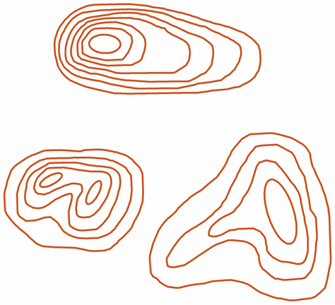
Oryantiring Haritasında Semboller ve Renkler
KAHVERENGİ
Yüzey şeklini anlatır:
Eş yükselti eğrileri ile,
Tepeler
Girinti ve sırt hatları
Noktasal işaretler ile,
Çukur ve toprak setler
Hendekler…

Slide 25
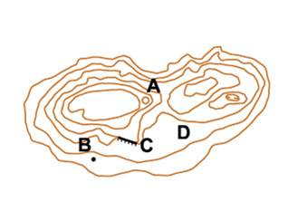


Oryantiring Haritasında Semboller ve Renkler
KAHVERENGİ
Haritayı üç boyutlu hayal edin:

Slide 26
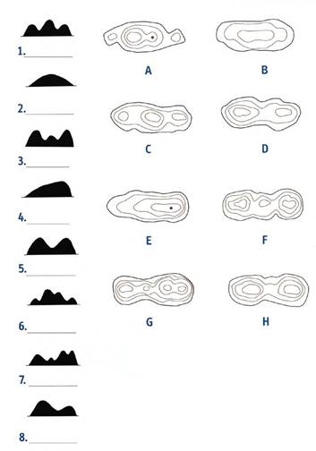
Oryantiring Haritasında Semboller ve Renkler
KAHVERENGİ
Eşyükselti eğrilerinden
profil tespit edelim.
C
B
F
E
H
A
G
D

Slide 27
Oryantiring Branşında Faaliyet Alanları
Okulda Eğitmenlik (belge gerektirmez, beden eğitimi öğretmenleri ders dışı egzersiz yapabilir)
MEB Sertifikalı Eğitmenlik (ders dışı egzersiz yapılabilir)
TOF Sertifikalı Hakemlik (aday, il, ulusal, uluslar arası…)
TOF Sertifikalı Antrenörlük (1, 2, 3, 4’ncü kademe…)
TOF Sertifikalı Haritacılık (1, 2, 3, 4’ncü kademe…)
STK ve Spor Kulübü çalışmaları

Slide 28


Harita Çiziminde Kullanılan Programlardan Bazıları

Slide 29


Parkur Planlamada Kullanılan Programlardan Bazıları

Slide 30
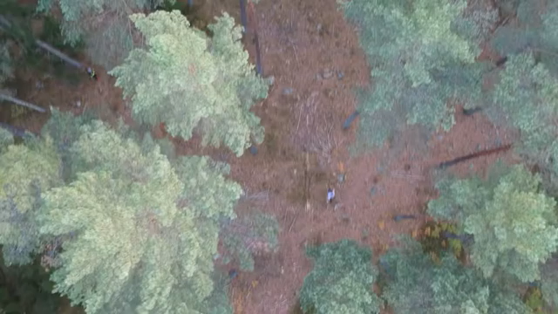

Slide 31
Orienteering Parkuru Videosu

Slide 32
Yeni Başlayanlar İçin Video

Slide 33
Sporcu Bilgi Sistemine Giriş
https://www.turkiye.gov.tr/gsb-spor-bilgi-sistemi

Slide 34

İstanbul’da antrenman, yarış, etkinlik

Slide 35

İstanbul’da antrenman, yarış, etkinlik

Slide 36

İstanbul’da antrenman, yarış, etkinlik

Slide 37
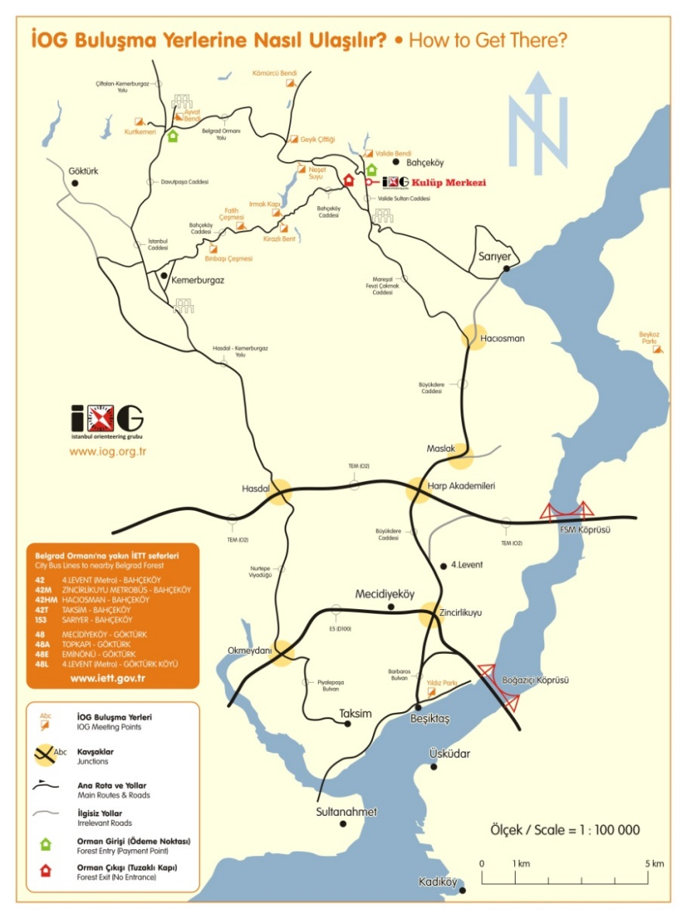
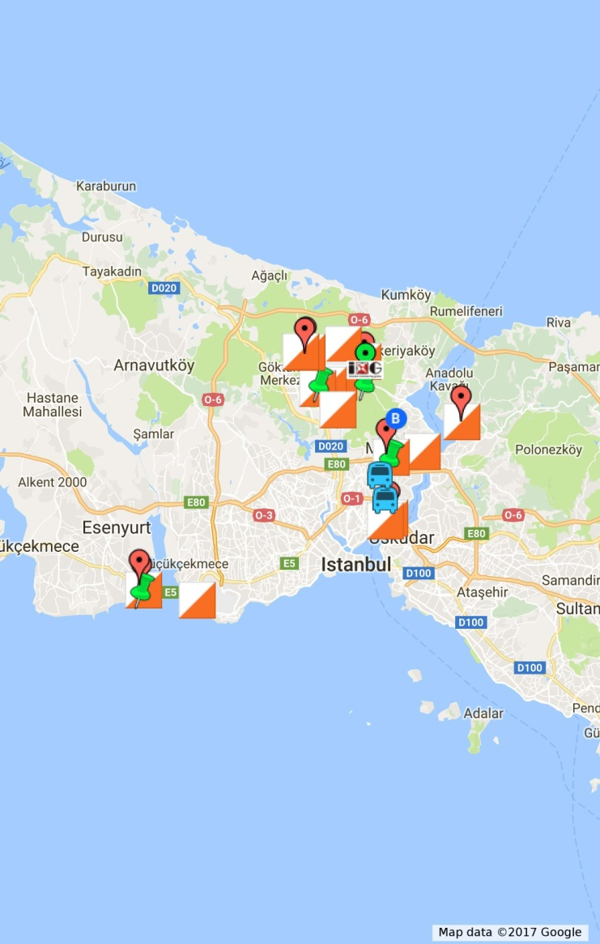
İstanbul’da antrenman, yarış, etkinlik

Slide 38
Kaynaklar ve iletişim
www.orienteering.org
IOF - Uluslararası Oryantiring Federasyonu
www.oryantiring.org.tr
Türkiye Oryantiring Federasyonu
www.istanbuloryantiring.com
Oryantiring İstanbul İl Temsilciliği – İl Temsilcisi Caner Kalın
www.iog.org.tr
İOG – İstanbul Orienteering Spor Kulübü
Evren Uzunkaya
Coğrafya Öğretmeni
Zoğrafyon Rum Lisesi
uevreu@gmail.com
@dok_ial
@evrenuzunkaya
cografya.co
0506 358 93 99

